Slide 1

선형 회귀분석
Linear Regression Model
충남대학교 컴퓨터공학과
Data Intelligence Lab
박종민

Slide 2
이론

Slide 3
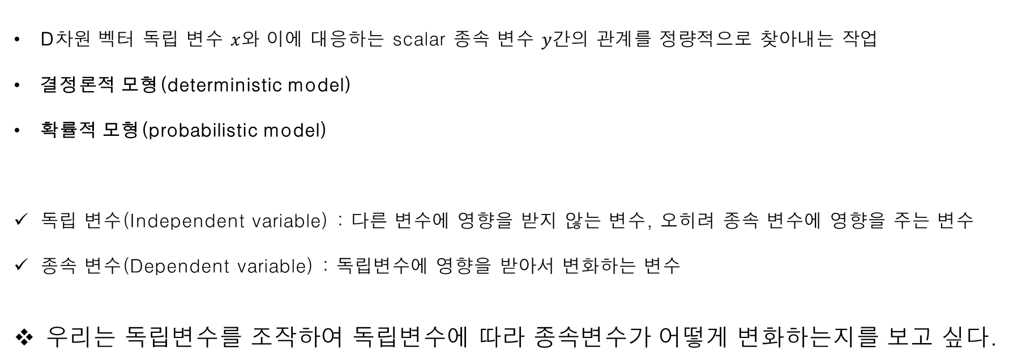
선형 회귀분석 이론
회귀분석(regression analysis)
D차원 벡터 독립 변수 $x$와 이에 대응하는 scalar 종속 변수 $y$간의 관계를 정량적으로 찾아내는 작업
결정론적 모형(deterministic model)
확률적 모형(probabilistic model)
독립 변수(Independent variable) : 다른 변수에 영향을 받지 않는 변수, 오히려 종속 변수에 영향을 주는 변수
종속 변수(Dependent variable) : 독립변수에 영향을 받아서 변화하는 변수
우리는 독립변수를 조작하여 독립변수에 따라 종속변수가 어떻게 변화하는지를 보고 싶다.

Slide 4

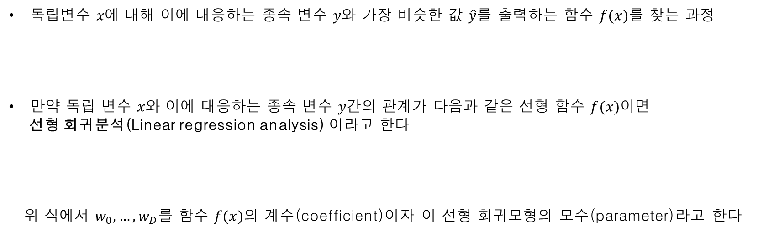
선형 회귀분석
결정론적 모형
독립변수 $x에$ 대해 이에 대응하는 종속 변수 $y와$ 가장 비슷한 값 $\hat{y}를$ 출력하는 함수 $f(x)를$ 찾는 과정
만약 독립 변수 $x와$ 이에 대응하는 종속 변수 $y간$의 관계가 다음과 같은 선형 함수 $f(x)$이면
선형 회귀분석(Linear regression analysis) 이라고 한다
위 식에서 $w_{0}, …,w_{D}를$ 함수 $f(x)의$ 계수(coefficient)이자 이 선형 회귀모형의 모수(parameter)라고 한다

Slide 5
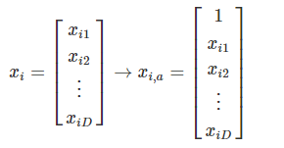
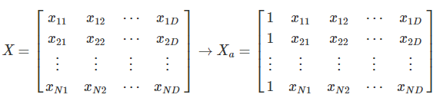
선형 회귀분석
상수항 결합
상수항이 0이 아닌 회귀분석모형인 경우에는 수식을 간단하게 만들기 위하여 상수항을 독립변수에 추가한다.
이를 상수항 결합(bias augmentation)작업 이라고 한다
상수항 결합을 하게 되면 모든 원소가 1인 벡터가 입력 데이터 행렬에 추가됨

Slide 6
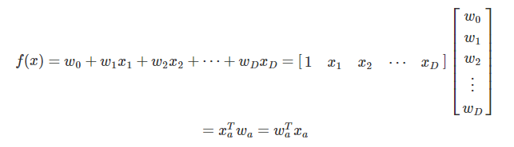
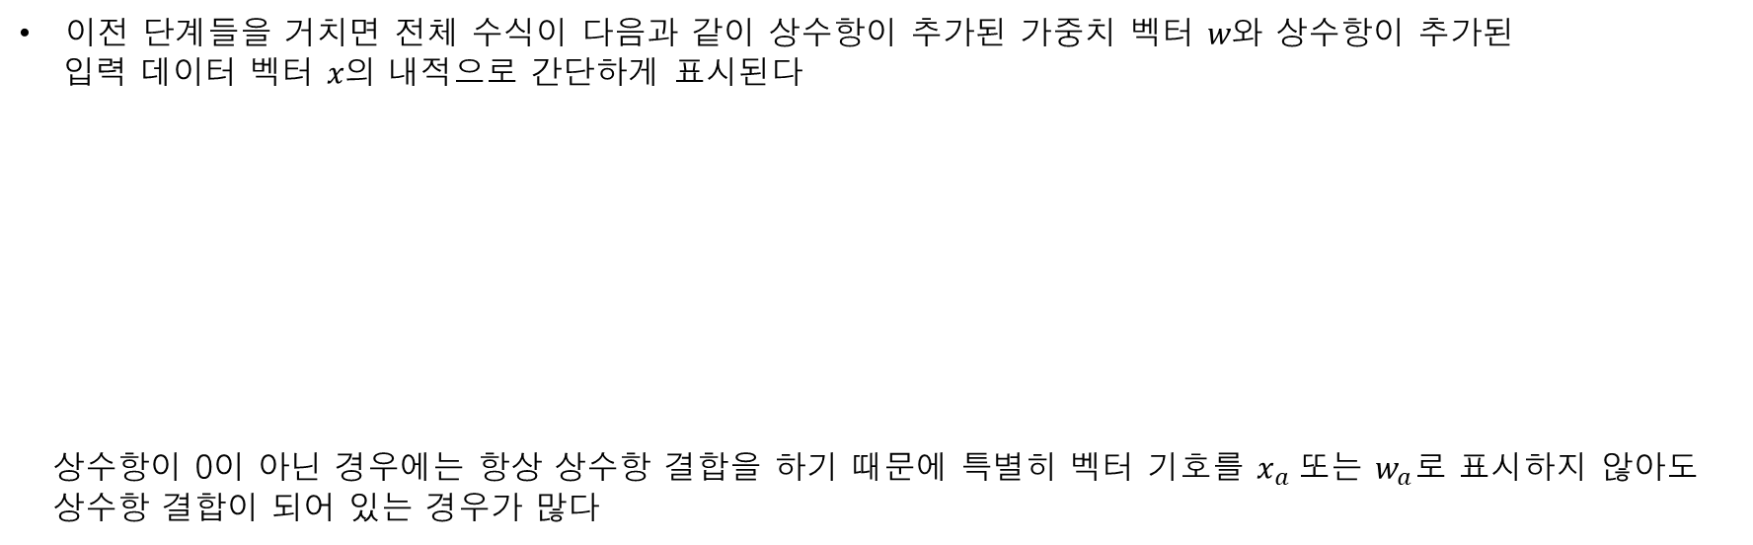
선형 회귀분석
상수항 결합(Cont’)
이전 단계들을 거치면 전체 수식이 다음과 같이 상수항이 추가된 가중치 벡터 $w와$ 상수항이 추가된
입력 데이터 벡터 $x의$ 내적으로 간단하게 표시된다
상수항이 0이 아닌 경우에는 항상 상수항 결합을 하기 때문에 특별히 벡터 기호를 $x_{a}$또는 $w_{a}로$ 표시하지 않아도
상수항 결합이 되어 있는 경우가 많다

Slide 7



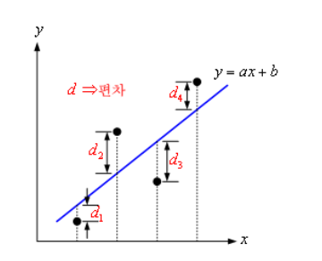
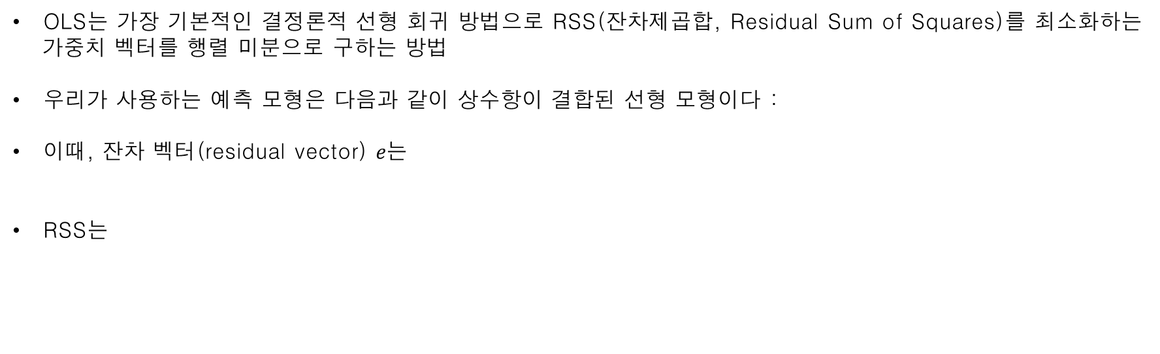
선형 회귀분석
OLS(Ordinary Least Squares)
OLS는 가장 기본적인 결정론적 선형 회귀 방법으로 RSS(잔차제곱합, Residual Sum of Squares)를 최소화하는
가중치 벡터를 행렬 미분으로 구하는 방법
우리가 사용하는 예측 모형은 다음과 같이 상수항이 결합된 선형 모형이다 :
이때, 잔차 벡터(residual vector) $e는$
RSS는

Slide 8



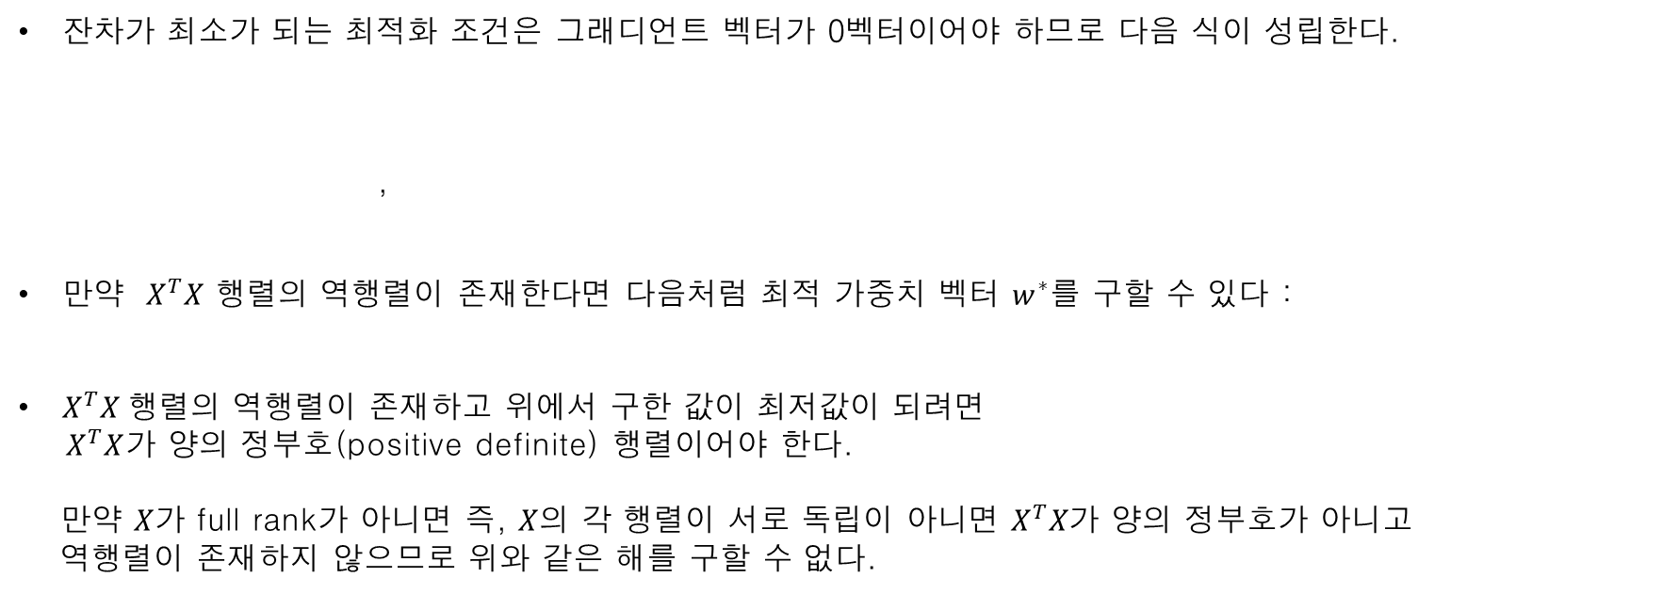
선형 회귀분석
OLS(Ordinary Least Squares) Cont’
잔차가 최소가 되는 최적화 조건은 그래디언트 벡터가 0벡터이어야 하므로 다음 식이 성립한다.
,
만약 $X^{T}X$ 행렬의 역행렬이 존재한다면 다음처럼 최적 가중치 벡터 $w^{∗}$를 구할 수 있다 :
$X^{T}X 행$렬의 역행렬이 존재하고 위에서 구한 값이 최저값이 되려면
$X^{T}X$가 양의 정부호(positive definite) 행렬이어야 한다.
만약 $X$가 full rank가 아니면 즉, $X$의 각 행렬이 서로 독립이 아니면 $X^{T}X가$ 양의 정부호가 아니고
역행렬이 존재하지 않으므로 위와 같은 해를 구할 수 없다.

Slide 9






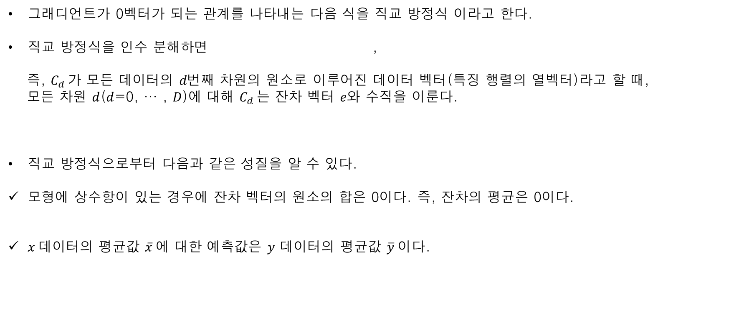
선형 회귀분석
직교 방정식
그래디언트가 0벡터가 되는 관계를 나타내는 다음 식을 직교 방정식 이라고 한다.
직교 방정식을 인수 분해하면 ,
즉, $C_{d }$가 모든 데이터의 $d번$째 차원의 원소로 이루어진 데이터 벡터(특징 행렬의 열벡터)라고 할 때,
모든 차원 $d$($d$=0, … , $D$)에 대해 $C_{d }$는 잔차 벡터 $e와$ 수직을 이룬다.
직교 방정식으로부터 다음과 같은 성질을 알 수 있다.
모형에 상수항이 있는 경우에 잔차 벡터의 원소의 합은 0이다. 즉, 잔차의 평균은 0이다.
$x 데$이터의 평균값 $\overline{x} 에$ 대한 예측값은 $y$ 데이터의 평균값 $\overline{y} 이$다.

Slide 10

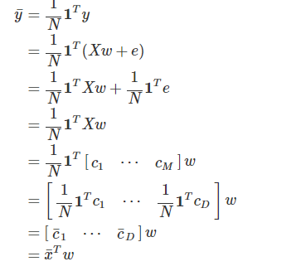
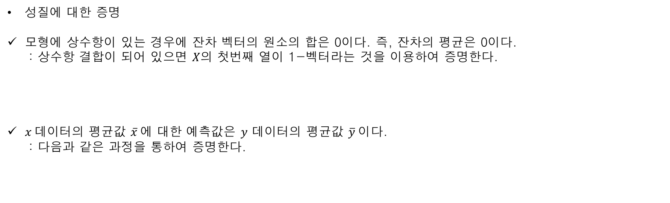
선형 회귀분석
직교 방정식 (Cont’)
성질에 대한 증명
모형에 상수항이 있는 경우에 잔차 벡터의 원소의 합은 0이다. 즉, 잔차의 평균은 0이다.
: 상수항 결합이 되어 있으면 $X$의 첫번째 열이 1-벡터라는 것을 이용하여 증명한다.
$x 데$이터의 평균값 $\overline{x} 에$ 대한 예측값은 $y$ 데이터의 평균값 $\overline{y} 이$다.
: 다음과 같은 과정을 통하여 증명한다.

Slide 11
실습

Slide 12
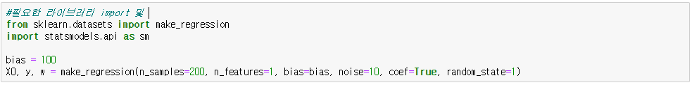
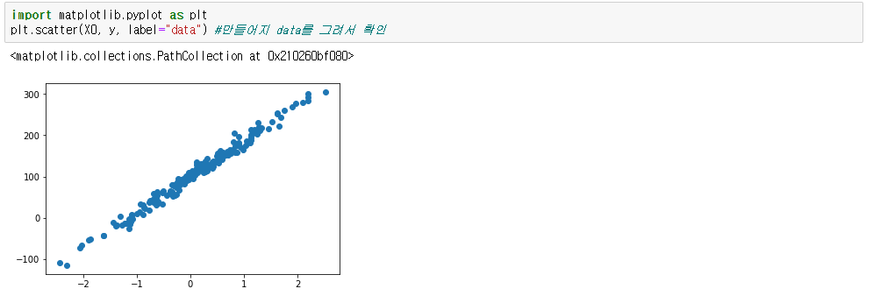
선형 회귀분석 실습
Numpy를 이용한 선형 회귀분석 기초 실습

Slide 13

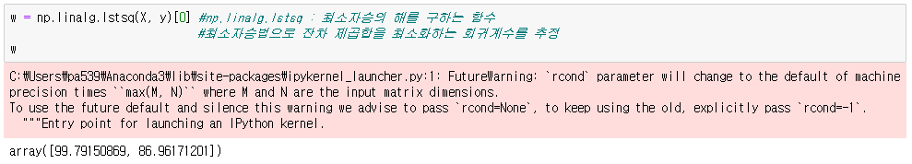

선형 회귀분석 실습
Numpy를 이용한 선형 회귀분석 기초 실습
관계를 가지는 것을 확인
관계를 가지는 것을 확인

Slide 14
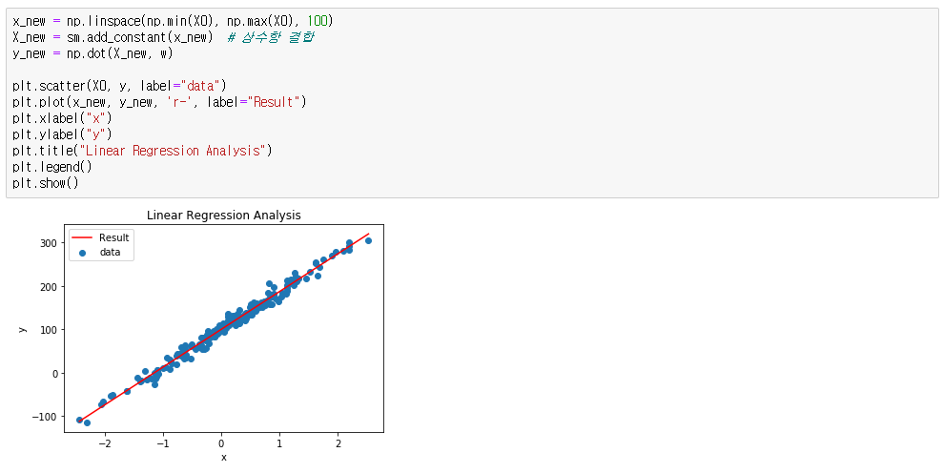
선형 회귀분석 실습
Numpy를 이용한 선형 회귀분석 기초 실습

Slide 15
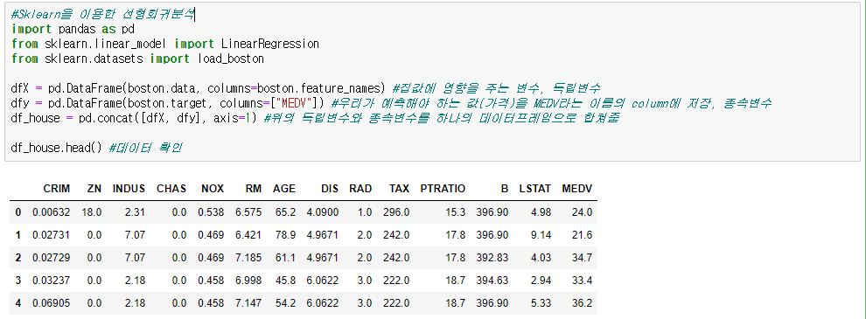
선형 회귀분석 실습
다중회귀 분석을 이용한 보스턴 집값 예측 문제

Slide 16
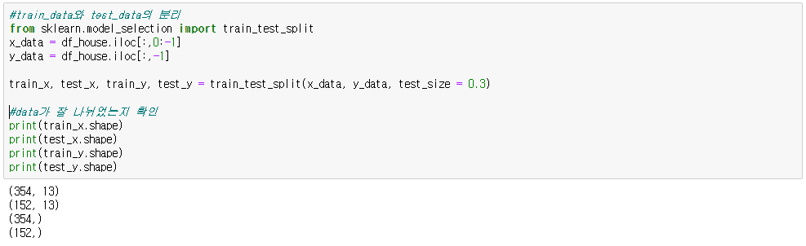
선형 회귀분석 실습
다중회귀 분석을 이용한 보스턴 집값 예측

Slide 17
선형 회귀분석 실습
다중회귀 분석을 이용한 보스턴 집값 예측

Slide 18
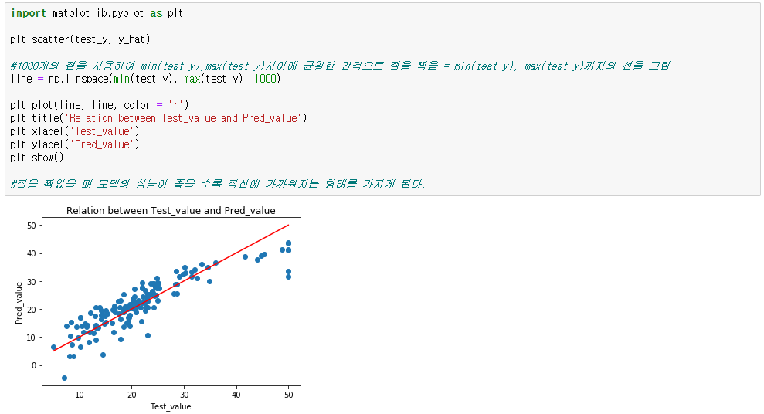
선형 회귀분석 실습
다중회귀 분석을 이용한 보스턴 집값 예측

Slide 19
Q&A

